Slide 1
전투 시뮬레이션 제안서
게임공학과 김나단

Slide 2
목차
개요
게임 컨셉
비슷한 게임
개발 방법

Slide 3
개요
문서의 목적
졸업작품을 위한 게임을 제안한다.
팀원이 게임을 이해할 수 있도록 설명한다.

Slide 4
게임 컨셉
게임의 목적
전투에 직접 참여하여 팀을 승리로 이끈다.
장르
전략
액션
시뮬레이션
그래픽
3D
SD 캐릭터

Slide 5
게임 컨셉
스토리 요약
우리 은하와 안드로메다 은하의 충돌로 인해 거대한 중력파가 지구를 덮쳤고 그 결과 대륙은 찢겨 나가고 다시 합쳐지며 국가는 사라지고 세상은 혼란에 빠진다.
또한, 중력파는 시간의 축 마저 뒤틀어 놓았으며 그 결과 과거, 현재, 미래가 함께 존재하게 된다.
과거, 현재, 미래의 수많은 영웅들이 깨어났다.
??

Slide 6
게임 컨셉
배경
국가가 사라졌으며 난세가 시작되었다.
수많은 영웅들이 출현한다.
과거, 현재, 미래의 유닛이 공존한다.
한정된 자원으로 세계를 정복한다.

Slide 7
게임 컨셉
그래픽
3D
캐주얼
전투 장면이 잔인해 지지 않도록 한다.
과장
액션성을 늘린다.

Slide 8
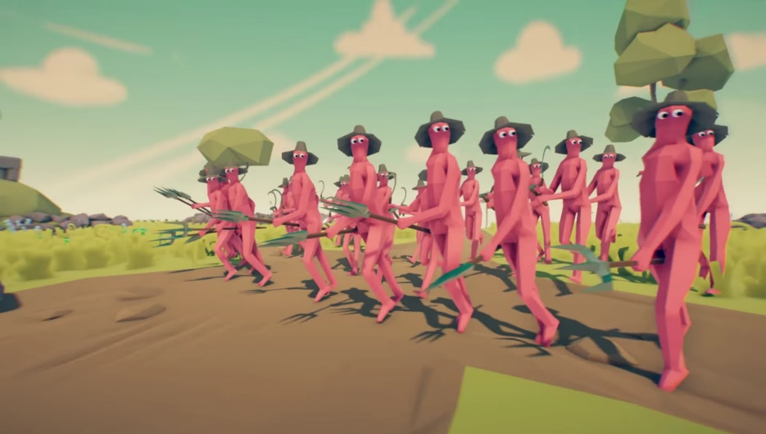
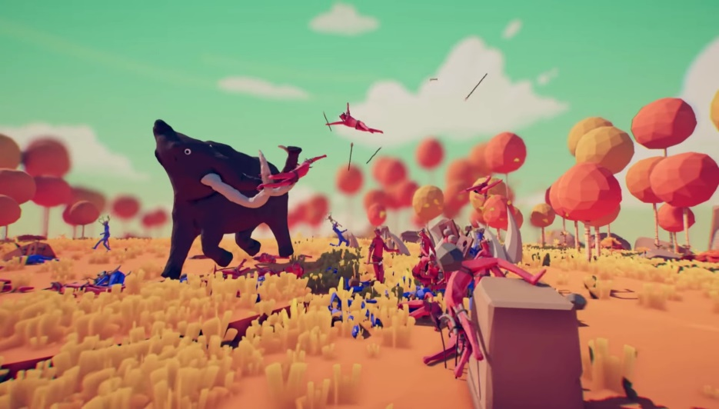
게임 컨셉
그래픽 예제 _ TABS
유닛의 종류는 무기, 복장으로 파악한다.
치명적인 타격에 대해서 과장해 표현한다.

Slide 9
게임 컨셉
플레이어 구분
플레이어는 군주와 장수로 구분된다.
군주는 유닛의 생산과 배치를 담당한다.
장수는 유닛 중 하나를 조종한다.
장수의 유닛은 진화를 한다.
진화는 다음과 같은 효과를 부여한다.
공격력, 방어력 등이 좋아진다.
새로운 스킬을 사용할 수 있게 된다.

Slide 10
게임 컨셉
군주 상세

Slide 11
게임 컨셉
장수 상세

Slide 12
게임 컨셉
시점
군주
탑뷰
장수
1인칭
3인칭

Slide 13
게임 컨셉
전투
최소 두 진형의 전쟁으로 가정한다.
각 진형은 일정 시간마다 자원을 획득한다.
자원을 이용하여 유닛을 생산한다.
장수가 사망할 시 살아나기 까지 대기시간이 있다.
대기 시간은 장수의 레벨에 따라 증가한다.

Slide 14
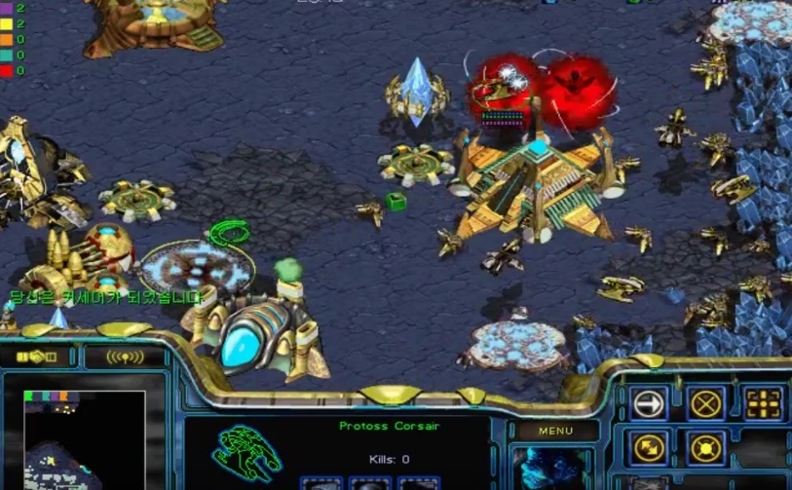
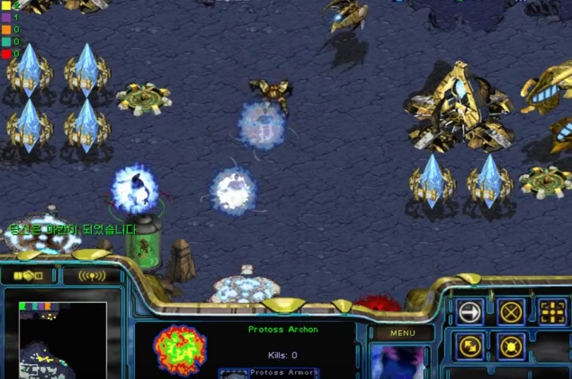
비슷한 게임 비교
랜덤 유닛 되어 돕기
설명을 어찌 쓸까나…
플레이어는 생산된 유닛 중 하나가
무작위로 선택되어 플레이 한다.
플레이어의 킬 수에 따라 자원이 지급된다.
자원을 이용하여 강해질 수 있다.

